Slide 1
Sampling-based Algorithms for Optimal Motion Planning
RRT、RRT*

Slide 2
基础知识
图的类型:
有向图（MF：graph） ps：MatlabFuction简写MF
无向图（MF：digraph）
图的组成：
节点（Nodes）
边缘（Edges）

Slide 3
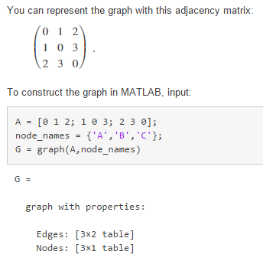
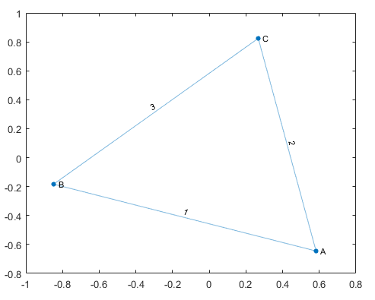
图的表示：
1、邻接矩阵表示图（adjacency matrix）

Slide 4

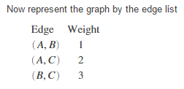
图的表示：
2、节点+边长表示图

Slide 5

基础知识
图的搜索：
MF：shortestpath 两个单点之间的最短路径
句法：
Tips：边的权重不能为负数。
Notes:
1、负循环是从节点返回到自身的路径，路径上的边缘权重之和为负。如果负循环在两个节点之间的路径上，则节点之间不存在最短路径，因为通过遍历负循环总是可以找到较短路径。
2、无向图中的单个负边缘权重会产生负循环。

Slide 6
基于采样的规划算法
算法应用
常用于全局规划；
全局路径规划属于静态规划(又称离线规划)
算法类型
PRM：概率路图法
RRT：快速随机扩展书法

Slide 7
路径规划的一般步骤
一般的连续域范围内路径规划问题，如机器人、飞行器等的动态路径规划问题，其一般步骤主要包括环境建模、路径搜索、路径平滑三个环节。
（1）环境建模。目的是建立一个便于计算机进行路径规划所使用的环境模型。
（2）路径搜索。路径搜索阶段是在环境模型的基础上应用相应算法寻找一条行走路径，使预定的性能函数获得最优值。
（3）路径平滑。通过相应算法搜索出的路径并不一定是一条运动体可以行走的可行路径，需要作进一步处理与平滑才能使其成为一条实际可行的路径。
对于离散域范围内的路径规划问题，或者在环境建模或路径搜索前己经做好路径可行性分析的问题，路径平滑环节可以省去。

Slide 8
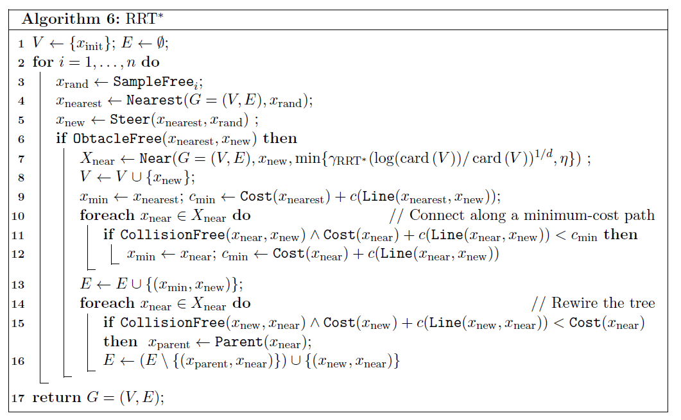
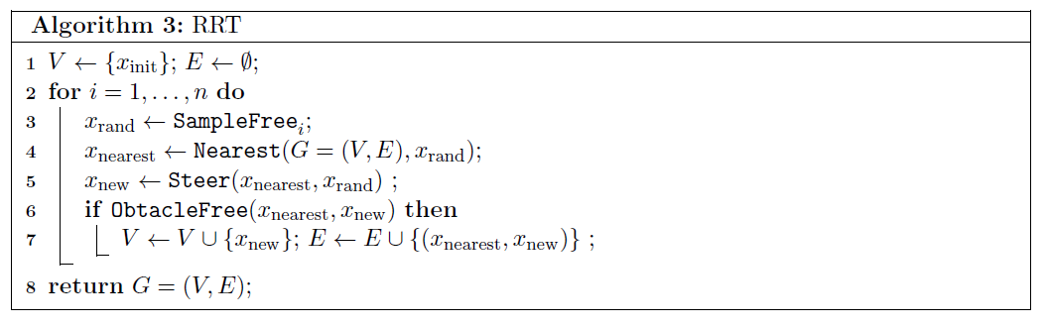
伪代码

Slide 9
伪代码

Slide 10
基础知识
地图的数据类型：
碰撞检测的实现：

Slide 11
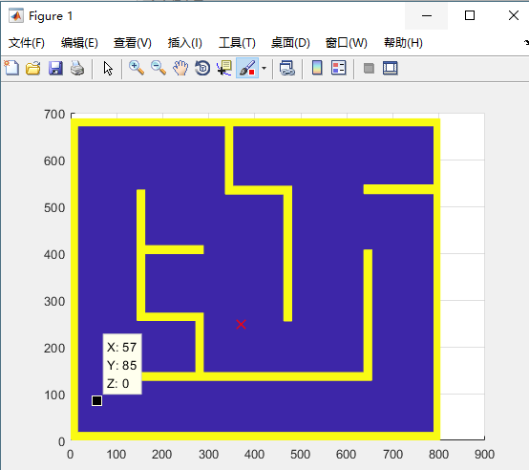
结果图

